Slide 1
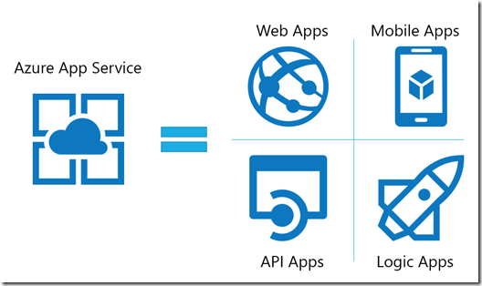
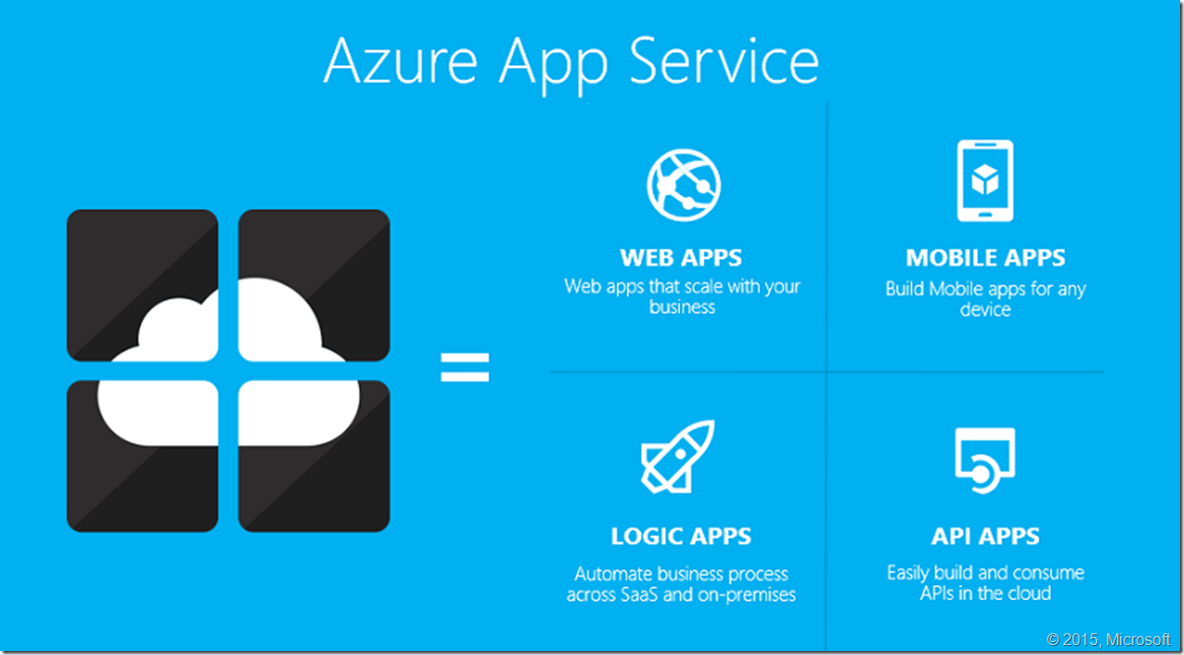
PRÉSENTATION APP SERVICE DANS AZURE
PAR BAH MAMADOU HOUDY COURS (INFONUAGE)

Slide 2
INTRODUCTION
Imaginez que vous créez un site web pour une nouvelle entreprise ou que vous exécutez une application web existante sur un serveur local vieillissant. La configuration d’un nouveau serveur peut être difficile. Vous avez besoin d’un matériel approprié, probablement un système d’exploitation au niveau du serveur et une pile d’hébergement Web.
Une fois qu’il est en cours d’exécution, vous devez maintenir le serveur. Et que se passe-t-il si le trafic de votre site Web augmente? Vous devrez peut-être investir dans du matériel supplémentaire.
L’hébergement de votre application web à l’aide d’Azure App Service facilite grandement le déploiement et la gestion d’une application web par rapport à la gestion d’un serveur physique. Dans ce module, nous allons implémenter et déployer une application web sur App Service.

Slide 3
Qu’est-ce qu’Azure App Service ?
Azure App Service est une plateforme d’hébergement d’applications web entièrement managée. Cette plateforme en tant que service (PaaS) proposée par Azure vous permet de vous concentrer sur la conception et la création de votre application pendant qu’Azure prend en charge l’infrastructure pour exécuter et mettre à l’échelle vos applications.

